Slide 1
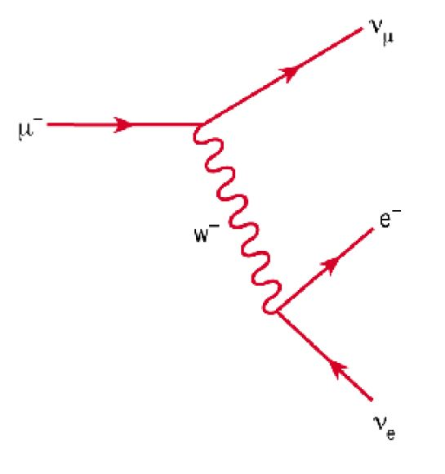
Jednostavan sustav za mjerenje života kozmičkih miona
Damir Bosnar
Zoran Matić
Petar Žugec, Ivica Friščić
Hrvoje Janči
Mion. Raspad. Kozmički mioni.
Sustav za mjerenje
Programski paketi za analizu podataka
Eksperiment za srednje škole?
Projekt u okviru Programa za popularizaciju znanosti MZOS
“Prototip i prezentacija jednostavnog edukacijskog sustava za detekciju kozmičkih miona”

Slide 2
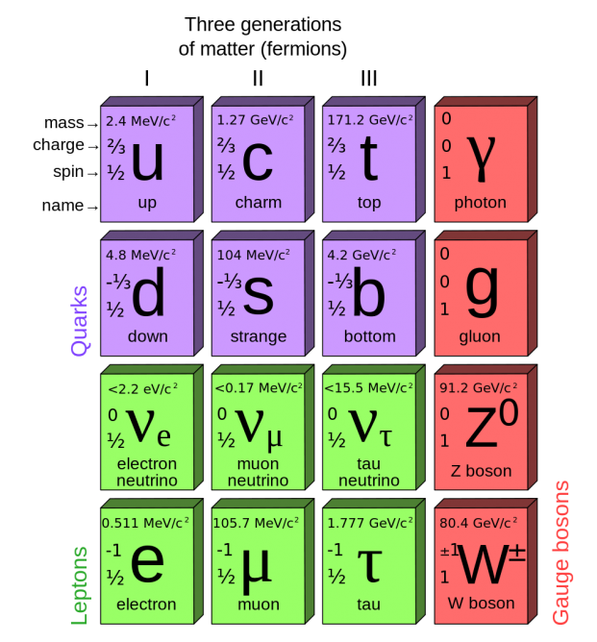
Standardni model elementarnih čestica

Slide 3
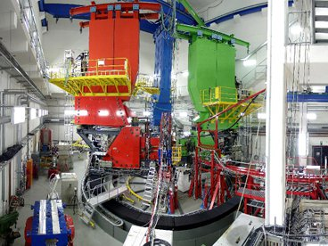
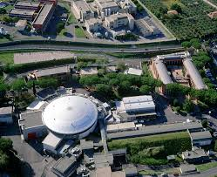
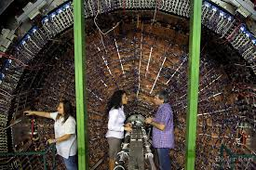
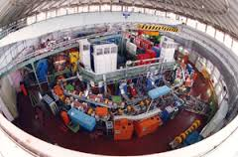
Istraživanja na velikim akceleratorima
Laboratori Nazionali di Frascati
e⁺ e⁻ sudarač
MAMI, Mainz
Složeni detektorski
Sustavi.
Napredna tehnologija

Slide 4
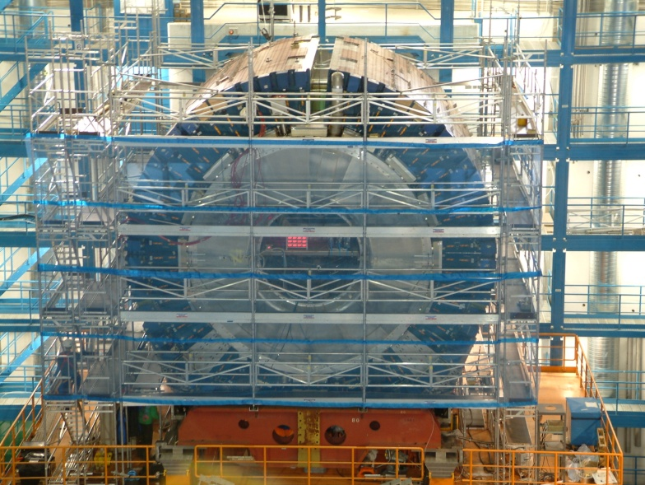
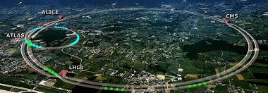
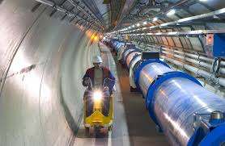
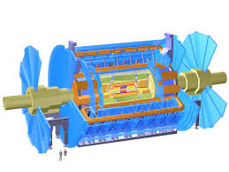
Istraživanja na velikim akceleratorima
CERN
ATLAS
Složeni detektorski sustavi
Napredna tehnologija
Da li je moguć jednostavan i dostupan edukacijski eksperiment prikladan za
studentske laboratorijske vježbe, pa čak i srednje škole?
Notes:
Promjer LHC 27 km

Slide 5
Dostupan u kozmičkom
zračenju
Mjerenje vremena života
Mjerenje mase
Paritet
Magnetski moment
Laboratorijski eksperimenti
s mionima:

Slide 6
Mion µ
Lepton, nema strukturu
Naboj: µ⁺ , µ⁻
Raspad:
Masa = 105.6583715 ± 0.0000035 MeV/c²
Vrijeme života= 2.1969811 ± 0 .0000022 * 10⁻⁶ s
(D.W.Weber, Phys. Rev.Lett. 106.041803 (2011))
Današnja istraživanja svojstva miona uporabom akceleratora
Otkriven 1937. u kozmičkim zrakama

Slide 7
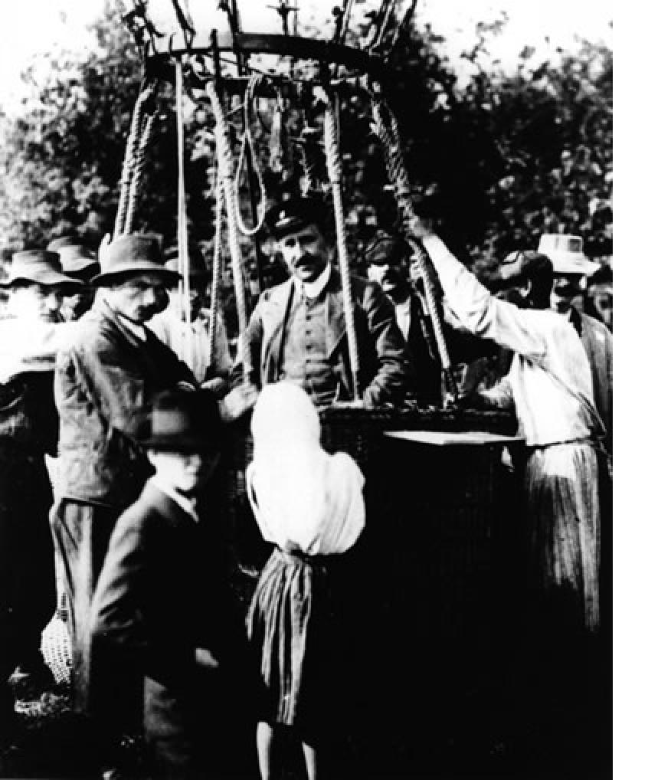
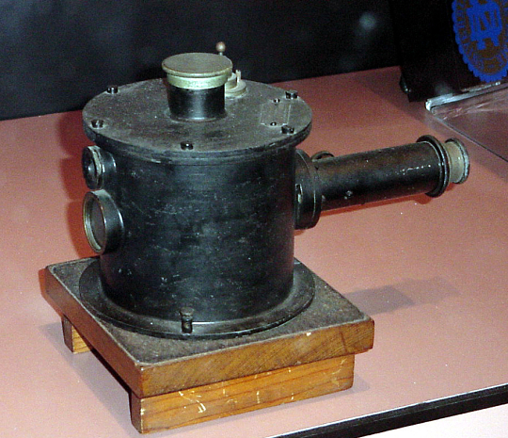
Kozmičke zrake
Otkriće kozmičkih zraka: V. Hess, 1912. godine.
1936. Nobelova nagrada
Otkrića u kozmičkim zrakama:
-pozitron, 1932.
-mion, 1937.
-pion, 1947.
-hiperjezgre
Fizika elementarnih čestica -> akceleratori
Današnja istraživanja:
-porijeklo kozmičkih zraka
najviših energija
-oscilacije neutrina
-gama zrake
-materija/antimaterija (e+/e-)
Notes:
Pretpostavka: radioaktivnost iz zemlje, trebala bi opadati s visinom, pronađeno suprotno. Hess je to interpretirao kao zračenje iz svemira.
Pokazati sliku elektroskopa s kojim je to Hess mjerio.

Slide 8
Kozmički mioni
Kozmičke (primarne) zrake: neutralne i nabijene čestice koje upadaju u atmosferu.
Nabijene kozmičke zrake : uglavnom atomske jezgre ~(87% protoni, 11% jezgre helija,
2% druge jezgre), ~2% elektrona.
(D.H. Perkins, Particle Astrophysics)
Energije do 10 ²¹ eV
Upadaju u zemljinu atmosferu i proizvode sekundarne čestice, od leptona na površini: mioni, elektroni, neutrini.
Većina miona nastaje na visini ~15 km.
Relativistički efekt dilatacije vremena.
Kozmičke zrake su izvor miona
~200 m²/s,
kutna ovisnost ~cos²ϑ.
prosječna energija ~ 2 GeV
gube energiju i interakciji s materijom
http://pdg.lbl.gov/2008/reviews/rpp2008-rev-cosmic-rays.pdf

Slide 9
Raspad miona
Raspad miona slijedi zakon radioaktivnog raspada:
N(t)=N₀e^{-λt}
λ - konstanta raspada
N₀ – broj miona u vremenu t=0
N(t) – broj preostalih miona nakon vremena t
τ = 1/λ
- srednje vrijeme života
Kako mjeriti (srednje) vrijeme života
kozmičkih miona?
Notes:
Naglasiti da srednje vrijeme života (vrijeme života) nije vrijeme koje mion živi.
Prije pitanja kako mjeriti vrijeme života miona, odgovoriti na pitanje kako mjeriti vrijeme života radioaktivne jezgre

Slide 10
N(t)=N₀e^{-t/τ}
Aktivnost, broj raspada u jedinici vremena:
deriviramo ->
A(t)=A₀e^{-t/τ}
A₀ – broj raspada u vremenu t=0
A(t) – broj raspada nakon vremena t
τ - vrijeme života
Mjerenje vremena
života kozmičkih miona:
Mi mjerimo aktivnost, A !
Princip mjerenja: mjerimo razliku vremena od
trenutka dolaska miona u područje detekcije (detektora)
do trenutka raspada miona, tj pojave elektrona.
Notes:
Detektiraju se mioni i elektroni. Detekcija miona i nakon toga elektrona znači da se mion raspao. Neutrini izlaze bez interakcije.
Objasniti da mione nemamo zatvorene u kutiji, vec oni konstantno dolaze u detektor, ali to je ekvivalentno.

Slide 11
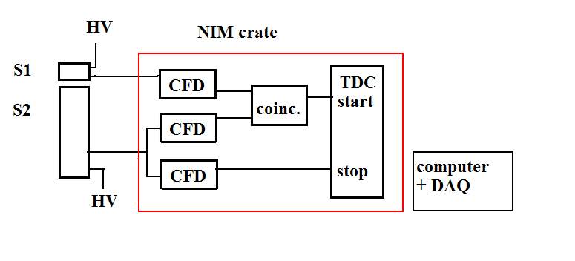
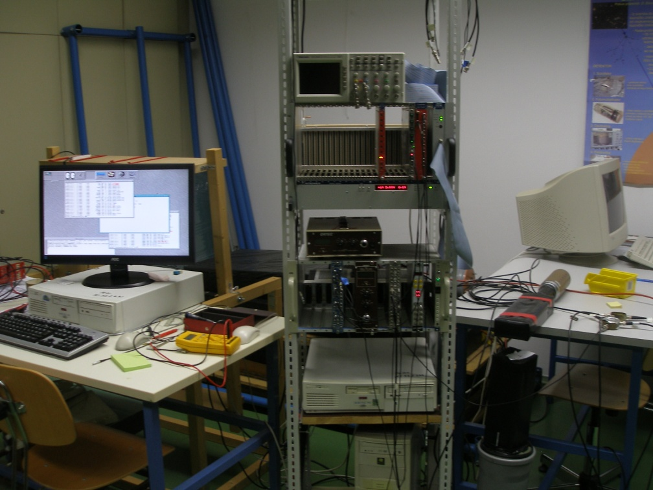
Klasičan studentski laboratorijski eksperiment
“Klasičan” studentski laboratorijski eksperiment
scintilacijski detektor + elektronika + programi za obradu podataka
A.C. Melissios and J. Napolitano: Experiments in Modern Physics,
2nd Edition Academic Press San Diego,2003
T. Coan, T. Liu and J. Ye, Am. J. Phys. 74. 161 (2006)
Lista opreme:
Plastični scintilator NE102, PMT
HV Ortec 556
Digitalni osciloskop
NIM crate Caberra 2100
( + CAMAC crate)
CFD Ortec CF8000
Koincidencijska jedinica
TDC FastComTec 7072,
FastComTec MCA-3 i DAQ
(Mathematica, Sage, Excel, PAW, Root, …)
Zagreb (IAEA projekti 2003 -) lab vježbe
~ >20.000 EUR –
glavni problem elektronika
Notes:
Kompliciran, skup, potrebne neke vještine u radu s elektronikom
Klasičan studentski laboratorijski eksp se odnosi na bogatije zelje – cijena
Prije nego idemo dalje pogledat ćemo princip rada scintilacijskog detektora

Slide 12
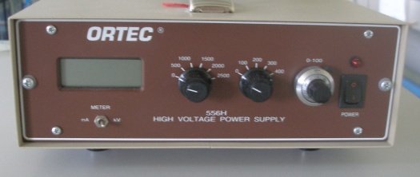
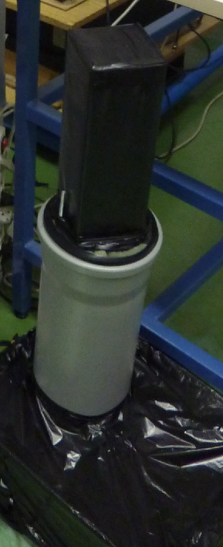
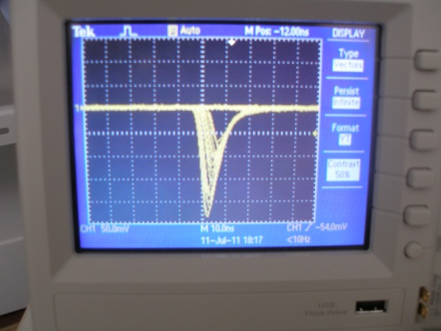
Scintilacijski detektor
Scintilacijski materijal + fotomultiplikator (+izvor napona)

Slide 13
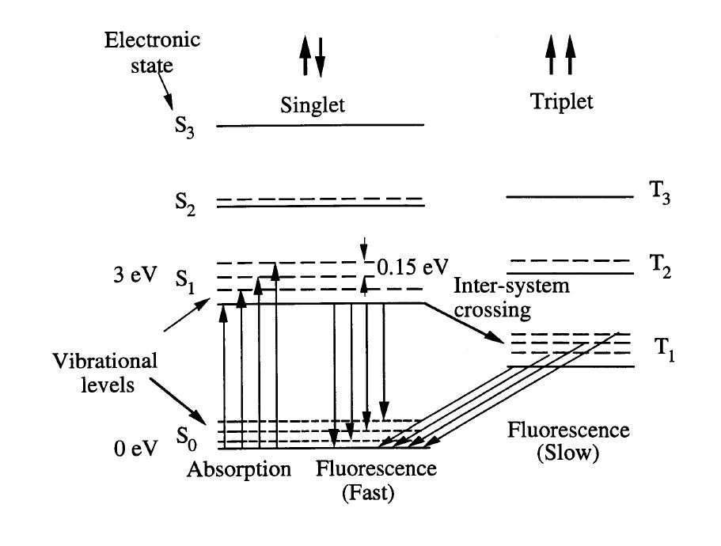
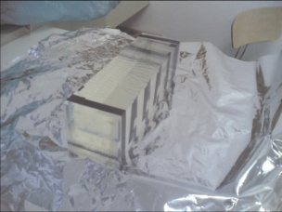
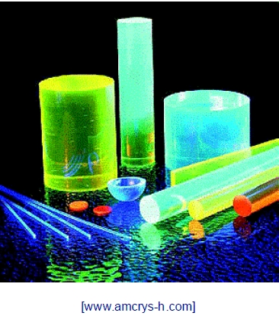
Scintilacijski materijal
Scintilator – materijal koji stvara fotone pri prolasku nabijene čestice
- anorganski i organski
J.B.Birks, The Theory and Practice of Scintillation Counting, New York 1964
Broj emitiranih
fotona:
-> Fotomultiplikator

Slide 14
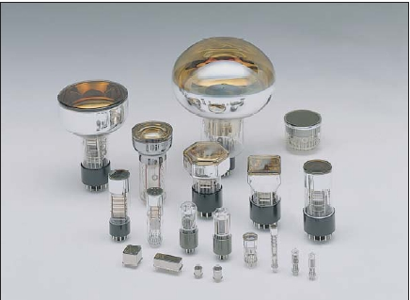
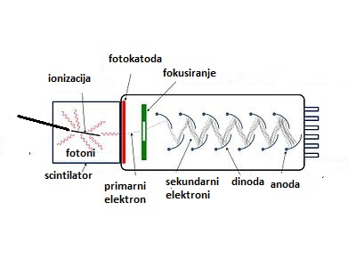
Fotomultiplikator (PMT)
Pretvara svjetlost iz scintilatora u elektrone (fotoelektrični efekt) i multiplicra elektrone:
PMT
Signal -->

Slide 15
“Klasičan” studentski laboratorijski eksperiment
scintilacijski detektor + elektronika + programi za obradu podataka
A.C. Melissios and J. Napolitano: Experiments in Modern Physics,
2nd Edition Academic Press San Diego,2003
T. Coan, T. Liu and J. Ye, Am. J. Phys. 74. 161 (2006)
Registrira se mion i elektron iz raspada.
Obično se koristi(e) scintilacijski detektor(i).
Zagreb (IAEA projekti 2003 -) lab vježbe u 4. i 5. godini studija fizike
Lista opreme:
Plastični scintilator NE102, PMT
HV Ortec 556
Digitalni osciloskop Tektronix TDS 2024B
NIM crate Caberra 2100 ( + CAMAC crate)
CFD Ortec CF8000
TDC FastComTec 7072,
FastComTec MCA-3 i DAQ software
(Mathematica, Sage, Excel, PAW, Root, …)
~ >20.000 EUR –
glavni problem elektronika
Notes:
Kompliciran, skup, potrebne neke vještine u radu s elektronikom
Klasičan studentski laboratorijski eksp se odnosi na bogatije zelje – cijena
Prije nego idemo dalje pogledat ćemo princip rada scintilacijskog detektora

Slide 16
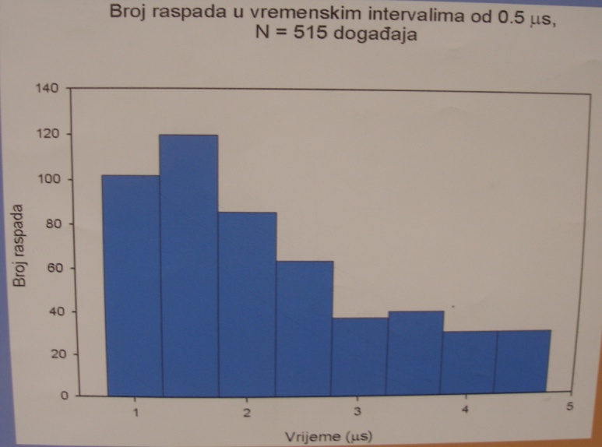
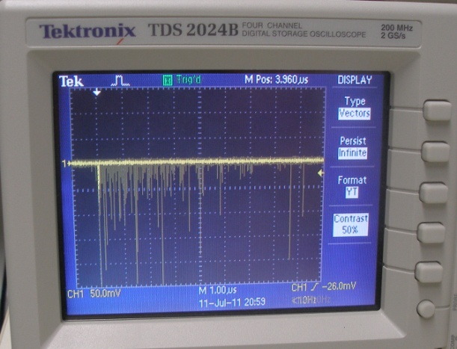
“ Muons in the classroom”
(H.Muhry and P. Ritter,The Physics Teacher 40 (2002) 294)
Mjerenje vremena života miona pogodno za srednje škole.
Oprema:
Scintilacijski detektor
HV
Digital oscilloscope (Tektronix TDS 2024B)
Scintilacijski detektor
Digitalni osciloskop ~200MHz:
Rezultat:
τ = 2.3 ± 0.3 µs
Ljetna škola mladih fizičara
WYP2005
HV:
Notes:
Jednostavan, no “sakupljanje” podataka primitivno.
Prije nego idemo na opis našeg sustava, pogledat ćemo osnove rada scintilacijskog detektora.

Slide 17
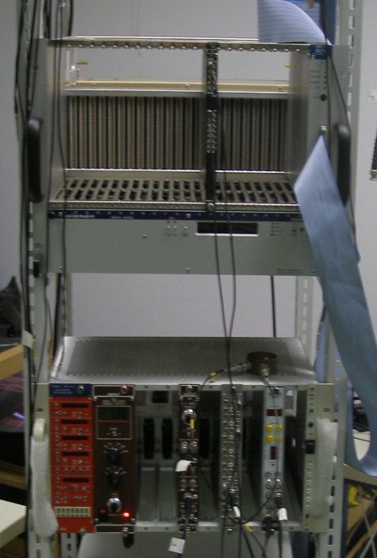
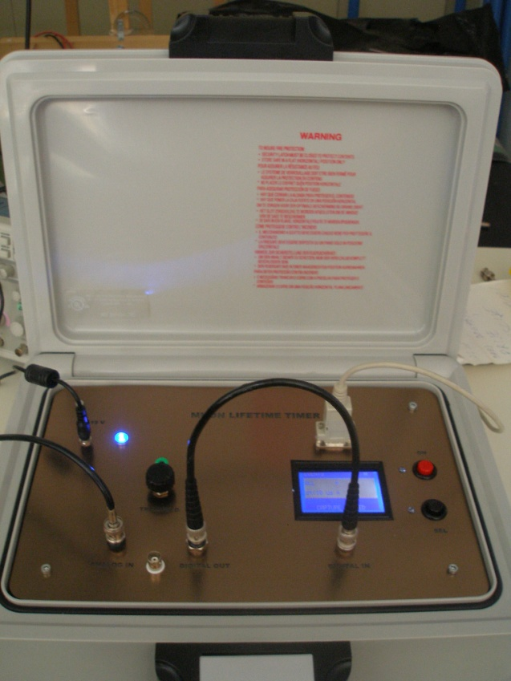
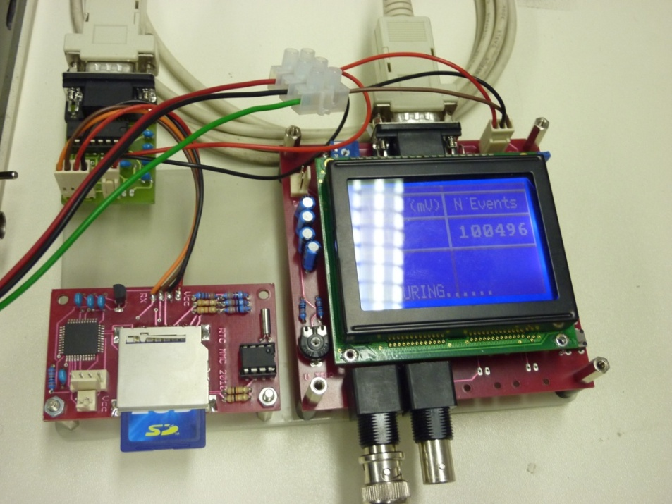
Jednostavan sustav za mjerenje života miona ?
Jednostavan sustav za mjerenje života miona
NIM i CAMAC sistem:
Uređaj s dsPIC
Scintilator
+HV:
20 cm
10 cm
Osciloskop:
komparator
ulaz signala
Mi bilježimo vremena događaja iznad nekog praga u
scintilatoru s vremenskom rezolucijom od 50 ns

Slide 18
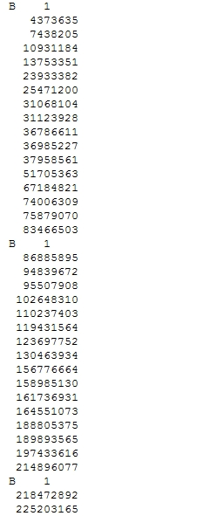
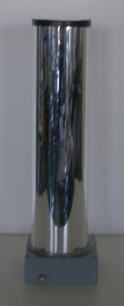
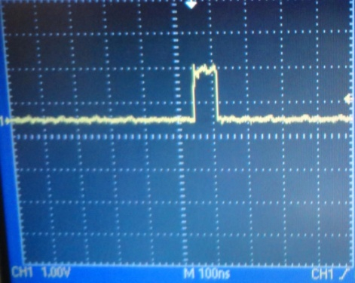
Što se događa sa signalom u elektronici
…dsPiC bilježi vremena
S rezolucijom od 50 ns
i sprema u file:
Signal iz scint. detektora….. ide u komparator
I daje logički signal:
…koji ide dsPiC

Slide 19
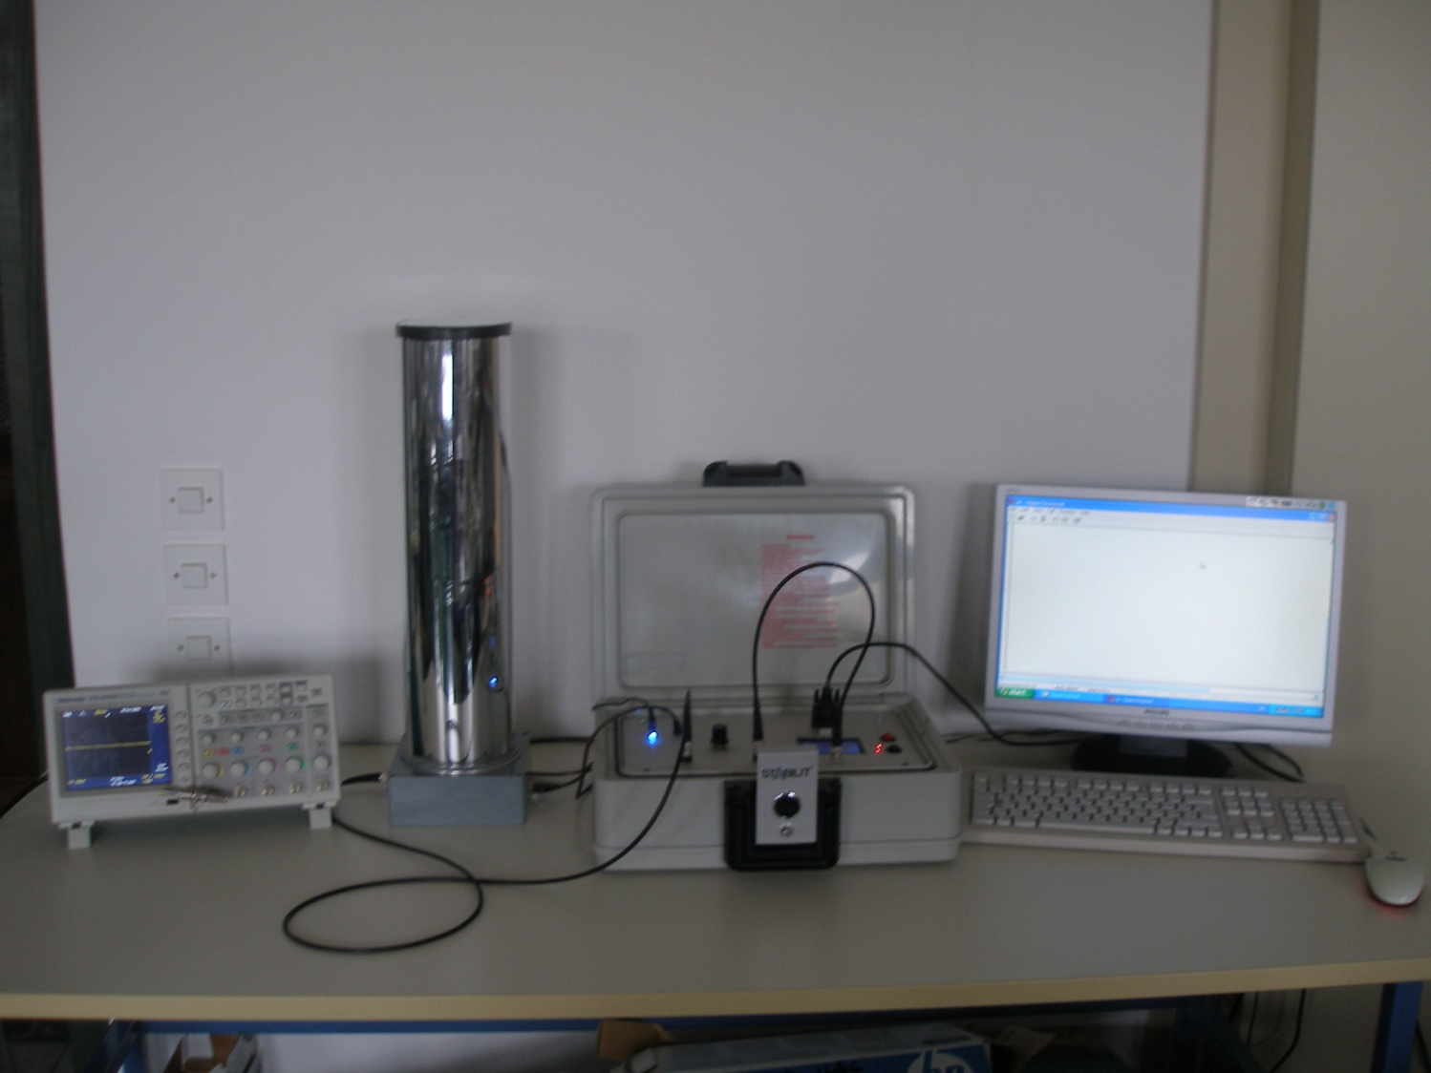
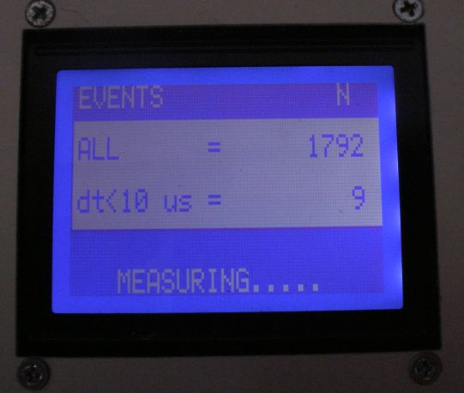
Jednostavan sustav za mjerenje života miona
Mi bilježimo vremena događaja iznad nekog praga u
scintilatoru s vremenskom rezolucijom od 50 ns
Podaci:

Slide 20
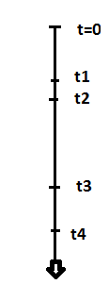
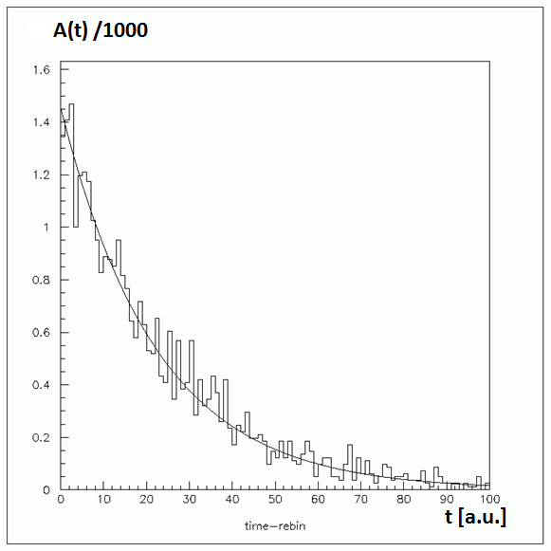
Sakupljeni podaci
Vremena pojave pulsa u scintilatoru iznad izabranog praga
rezolucijom od 50 ns.
Algoritam za pretvorbu u vremena ¸izražena sekundama:
T[ns]={2³² * (B-1) + C} * 50 ns
Računamo razliku vremena pojave susjednih događaja i prikazujemo te događaje grafički, u histogramu.
Δt1=t1-t2 ; Δt2=t2-t3 ; Δt3=t3-t4 ….
A(t)=A₀e^{-t/τ}
U slučaju raspada miona, očekujemo:
Obrada podataka, različiti
stupnjevi kompleksnosti.

Slide 21
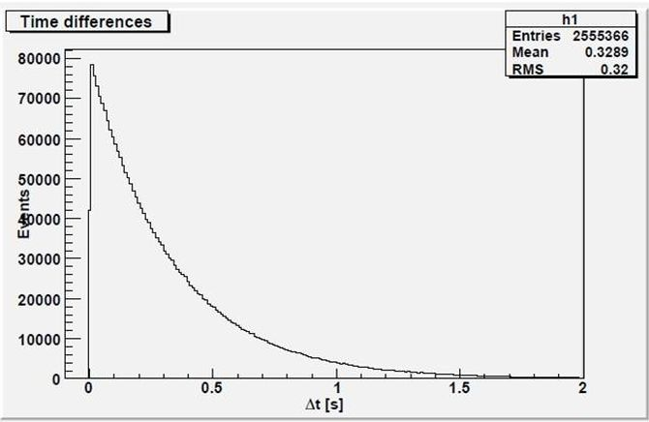
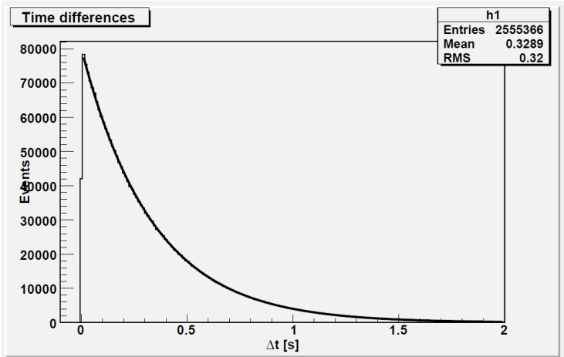
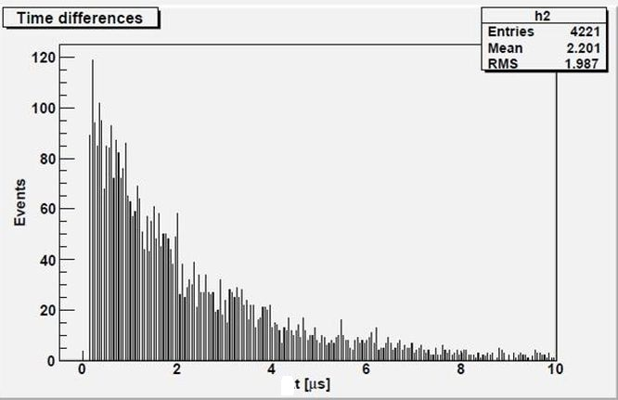
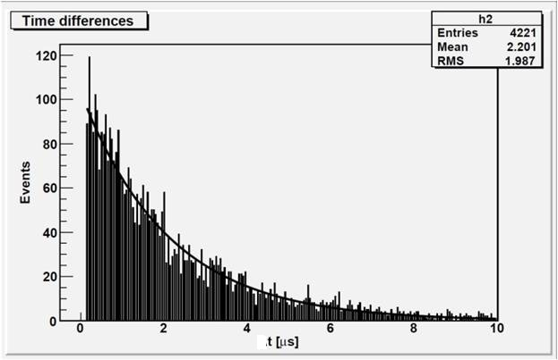
Napredni pristup: Root (CERN)
Sakupljeni
podaci:
Razlika vremena
Razlika vremena manja od 10 µs
τ = 2.21±0.04 µs
A(t)=A₀e^{-t/τ}

Slide 22
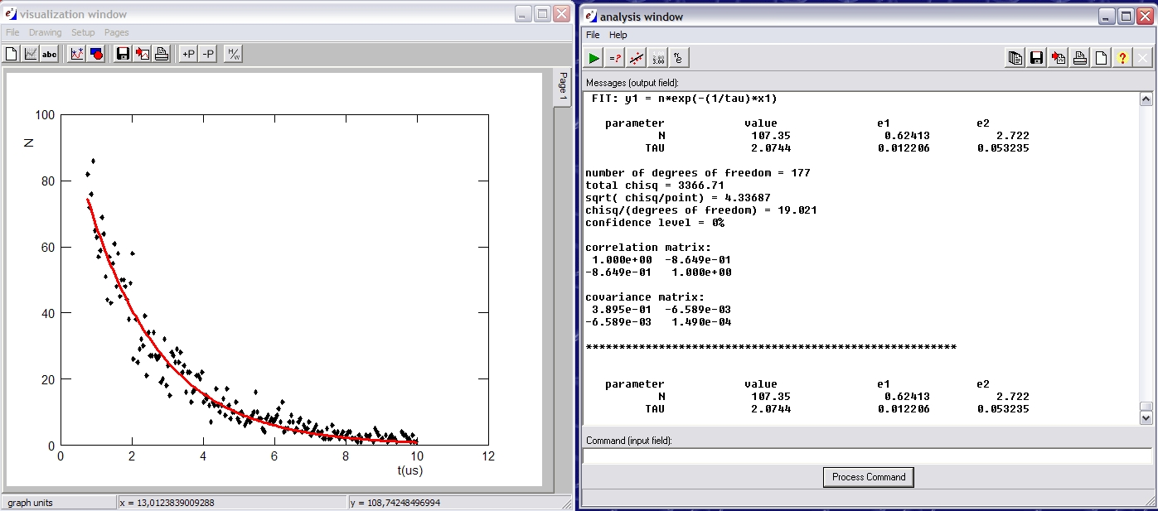
Analiza podataka:
Mathematica, Sage, Excel, Paw, Physica Extrema,….
Podaci
Broj događaja u
vremenskom iintervalu:
Physica Extrema
Program

Slide 23
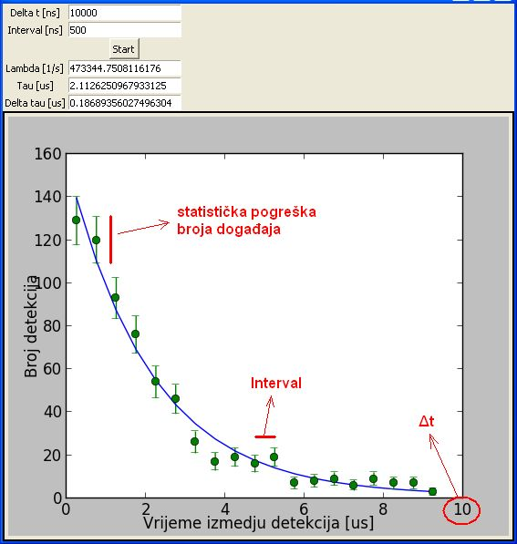
Razvijena jednostavna Python aplikacija za analizu podataka s grafičkim sučeljem

Slide 24
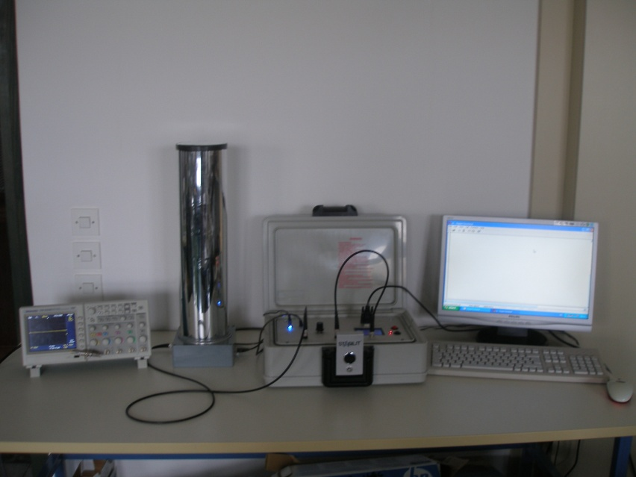
Što nam je potrebno za ovaj eksperiment?
Scintilacijski detektor + HV
Sustav za procesiranje i akviziciju podataka
Računalo + program za analizu
(Osciloskop ili
digitizer)
Drugi jednostavni eksperimenti za mjerenje života miona
(bazirani na TDC)

Slide 25
Eksperiment pogodan za srednje škole?
Kozmičke zrake.
Elementarne čestice (mion, elektron, neutrini).
Specijalna teorija relativnosti, dilatacija vremena.
Radioaktivni raspadi.
Interakcija elementarnih čestica s materijom.
Suvremeni detektori i elektronika.
Obrada podataka.
Statistika.

Slide 26
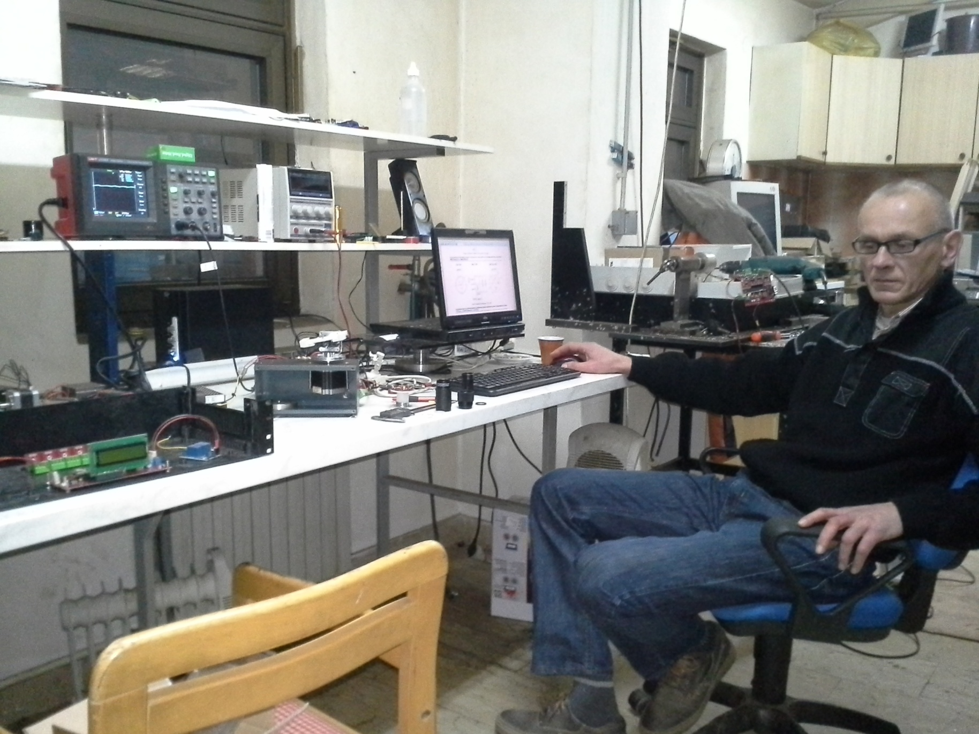
Suradnici: Zoran Matić, elektronika

Slide 27
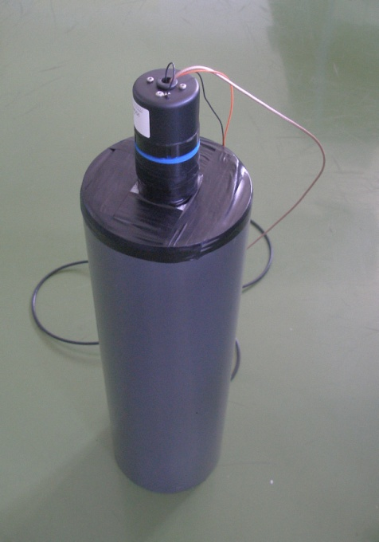
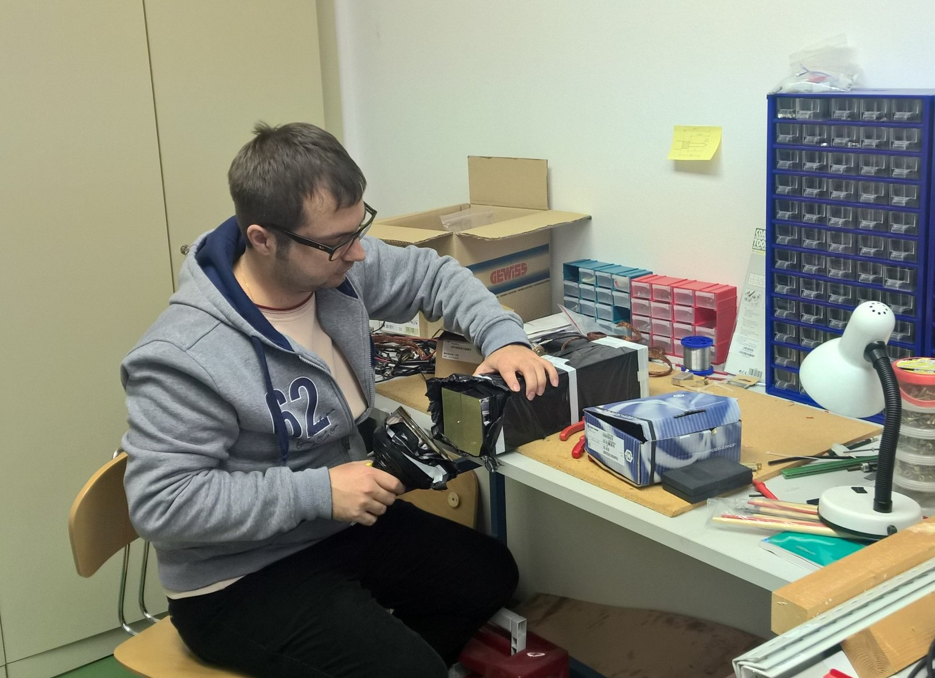
Suradnici: Ivica Friščić, scintilacijski detektor(i)

Slide 28
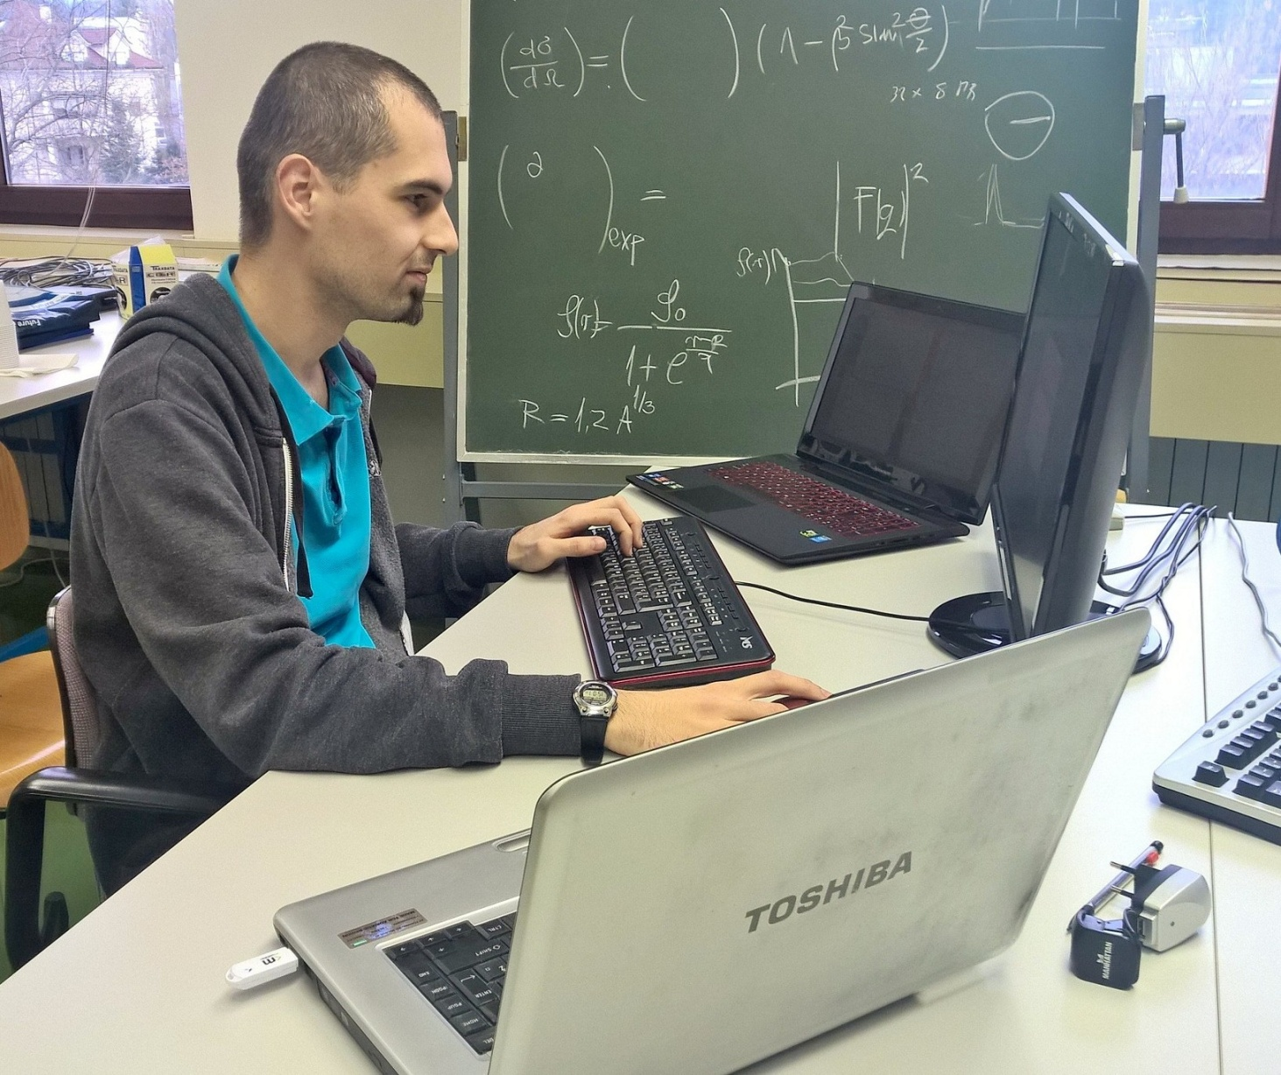
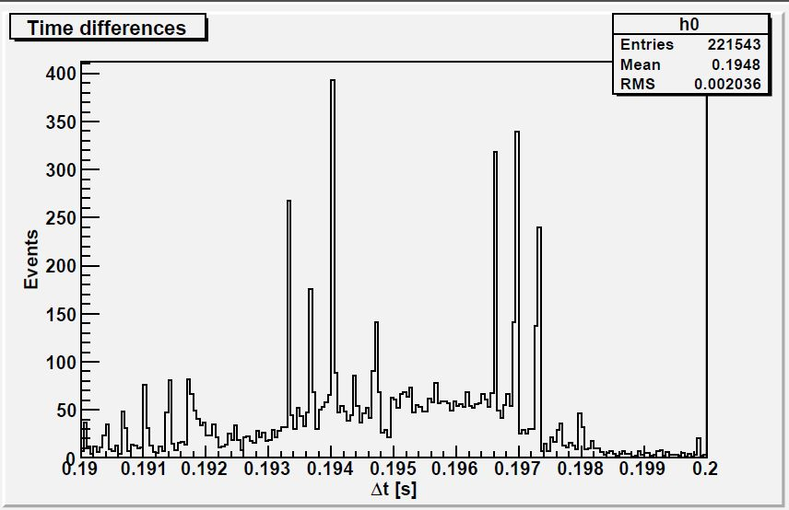
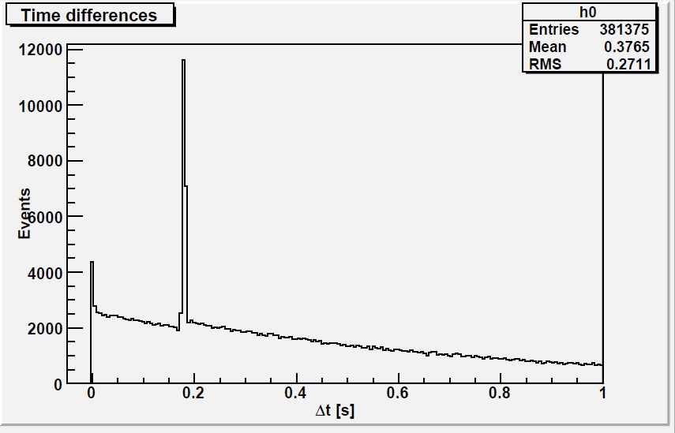
Suradnici: Petar Žugec, analiza Root programima

Slide 29
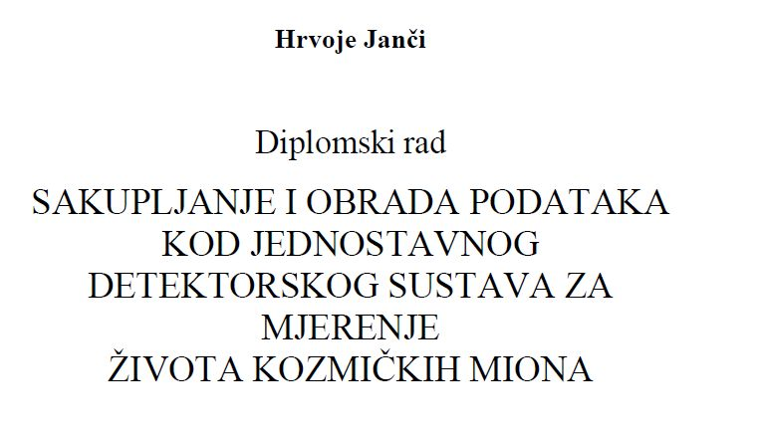
Suradnici: Hrvoje Janči, Python aplikacija

Slide 31
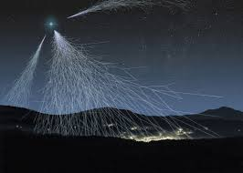
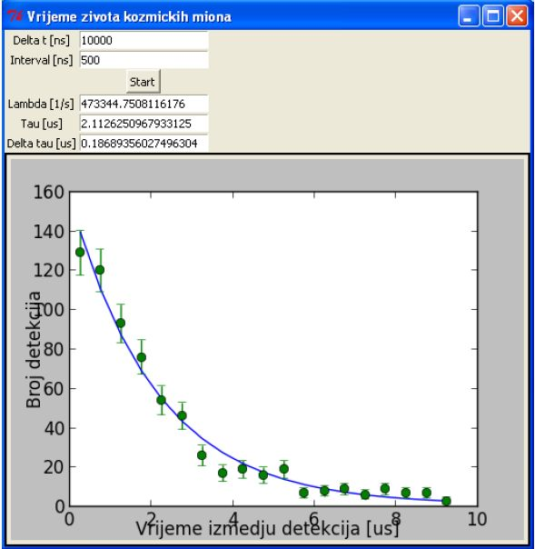
Hvala na pažnji!
Pitanja…
bosnar@phy.hr
www.phy.hr/~bosnar/mion/prezentacije/zg_290115.html

Slide 33
Tok kozmičkih zraka

Slide 34
Mjerenja Hess

Slide 35
Elektroskop

Slide 36
Pierre Auger eksperiment

